Slide 1
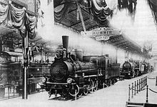
Научно-технический
прогресс на рубеже XIX-XX в.

Slide 2
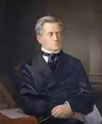
Новая роль электричества
Знаменит Джозеф Генри (Joseph Henry) прежде всего тем, что, увлекшись "тайнами" электромагнетизма, стал создателем уникальных мощнейших электромагнитов с фантастической подъемной силой - от 30 до 1500 кг при собственном весе магнита 10 кг. Один из его электромагнитов, созданный в 1831 году, способный поднять 1000 кг сейчас он хранится в Смитсоновском институте в Вашингтоне.

Slide 3
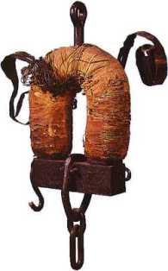
Один из первых электромагнитов созданных Джозефом Генри в 1831 г.

Slide 4
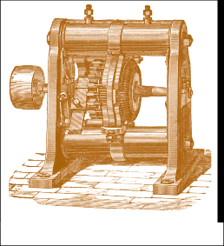
Машина Грамма в сравнении с магнитоэлектрической машиной такого же веса развивала в шесть раз большую мощность. Этот генератор быстро вытеснил генераторы других типов и получил очень широкое распространение.
В течение 70–80-х годов XIX века машина постоянного тока приобрела все основные черты современной машины.
Очень важное усовершенствование заключалось в значительном снижении скорости вращения якоря. Высокая скорость вращения была необходима для получения достаточной электродвижущей силы.

Slide 5
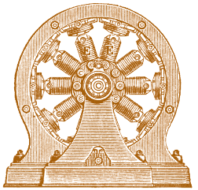
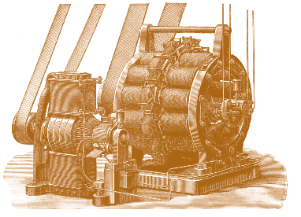
Первой побудительной причиной развития динамо-машин переменного тока (так называемых «альтернаторов») послужило изобретение Яблочковым его «электрической свечи».
Второй побудительной причиной широкого распространения динамо-машин переменного тока явилась легкость трансформации переменного тока. Эта замечательная способность преобразования (трансформации) переменного тока была впервые использована Голардом в 1883 г. и усовершенствована Ганцем.
Альтернатор Ганца
Первые динамо-машины были предназначены в основном для питания различных осветительных устройств.
Динамо-машина переменного тока
Сименса

Slide 6
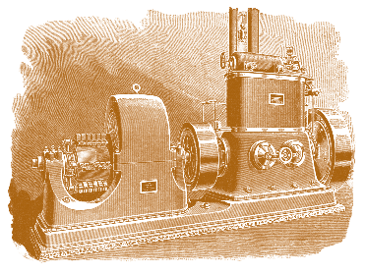
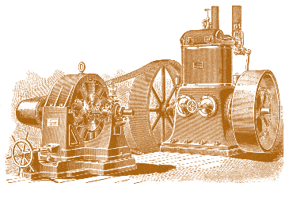
Для приведения в действие динамо-машин в первое время применялись три вида двигателей: паровые, газовые и гидравлические
Быстроходная паро-динамическая машина Вестингауза
Паровой двигатель и динамо-машина, соединенные ремнем

Slide 7
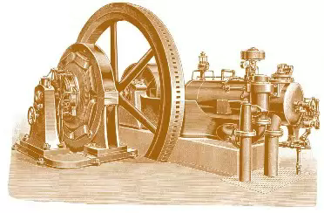
Кроме паровых машин, для вращения динамомашин в тех местах, где имелся газопровод, применялись газомоторы.
Преимущество газомоторов заключалось в том, что они требуют сравнительно мало места и могут быть приведены в действие за нескольких минут.
Самое широкое распространение получили газомоторы Отто, которых к концу 1894 г. для получения электрического освещения было установлено около 3000.
Газомоторный завод в Дейтце (Германия) занимался специально разработкой газового двигателя для целей электрического освещения.
Газомотор Кертинга

Slide 8
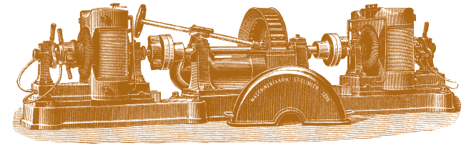
Динамо-машина с приводом от гидротурбины
Наиболее экономичными с точки зрения стоимости производства электроэнергии являются гидравлические двигатели, использующие энергию падающей воды. В качестве водяных двигателей применялись гидротурбины как с вертикальной, так и с горизонтальной осью. Динамо-машина с приводом от гидротурбины

Slide 9
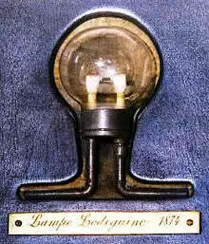
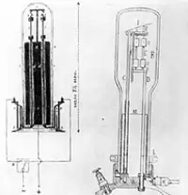
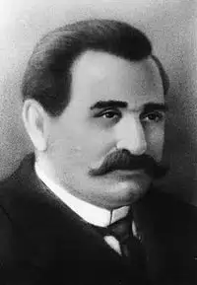
Алекса́ндр
Никола́евич
Лоды́гин
Изобретатель первой в мире лампы накаливания (11 июля 1874 года)

Slide 10
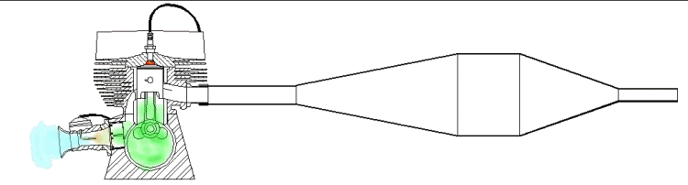
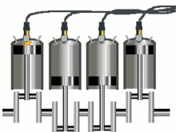
Открытия изменившие жизнь
Дви́гатель вну́треннего сгора́ния — тепловой двигатель, в котором топливо сгорает непосредственно в рабочей камере (внутри) двигателя. Как любая другая тепловая машина, ДВС преобразует теплоту сгорания топлива в механическую работу.
Двухтактный двигатель внутреннего сгорания с резонаторной трубой.
Рядный четырёхцилиндровый
двигатель внутреннего сгорания

Slide 11
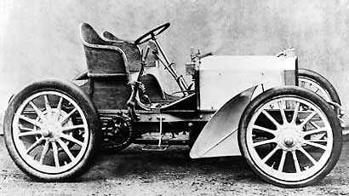
В настоящее время никого не удивишь использованием двигателя внутреннего сгорания. Миллионы автомобилей, бензогенераторов и других устройств используют в качестве привода ДВС (двигатели внутреннего сгорания). Появление этого типа двигателя в 19 веке обусловлено в первую очередь необходимостью создания эффективного и современного привода для различных промышленных устройств и механизмов

Slide 12
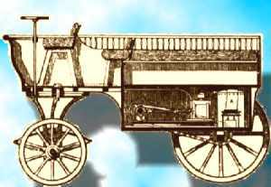
В 1862 году французский ученый Альфонс Беу де Рохас предложил и запатентовал первый в мире четырехцилиндровый двигатель.
1864 год – австрийский инженер Зигфрид Маркус (создал первый в мире одноцилиндровый карбюраторный двигатель, работающий от сгорания сырой нефти
1873 год – Джордж Брайтон (предложил новую конструкцию 2-х цилиндрового карбюраторного керосинового двигателя, в последствие ставшим бензиновым. Это был первая безопасная модель, правда слишком массивная и медленная для коммерческого использования.
1876 год - Николас Отто спустя 14 лет после теоретического обоснования работы 4-х цилиндрового двигателя Рохасом, создал рабочую модель, известную, как «цикл Отто».
Двигатель Ленуара

Slide 13
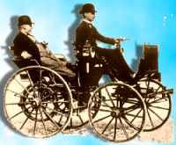
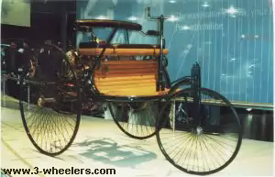
1886 год – 29 января Карл Бенц запатентовал конструкцию первого в мире трехколесного газового автомобиля с электрическим зажиганием, дифференциалом и водяным охлаждением
В 1889 году они организуют фирму «Daimler Motoren Gesellschaft»,
. В 1891 году им же была построена 4-х колесная машина. Именно Карл Бенц был первым, кому удалось совместить воедино шасси и двигатель

Slide 14
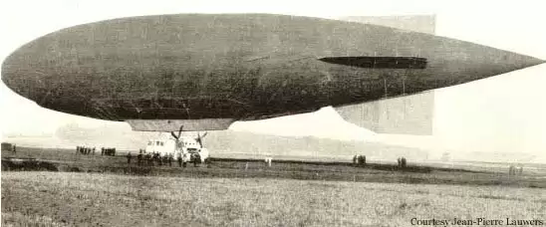
Конец XIX— начало XX в.— период расцвета дирижаблестроения. В 1900 г. в Германии Ф. Цеппелин строит первый жесткий дирижабль, имевший металлический остов, внутри которого находились баллонеты с газом, а снаружи была натянута оболочка. В 1919 г. английский дирижабль R-34 объемом 55 тыс. м3 перелетает через Атлантический океан без посадки, преодолев расстояние 5800 км,
Дирижабль — это управляемый аэростат (см. Воздушный шар), летательный аппарат легче воздуха, поддерживаемый подъемной силой газа. Продолговатая форма оболочки, наполненная водородом или гелием, обеспечивает хорошее обтекание воздушными потоками, г несколько авиационных двигателей с пропеллерами дают дирижаблю возможность двигаться в любом направлении. Поэтому он и получил свое название — в переводе с французского слово «дирижабль» означает «управляемый».

Slide 15
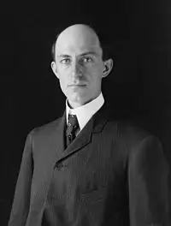
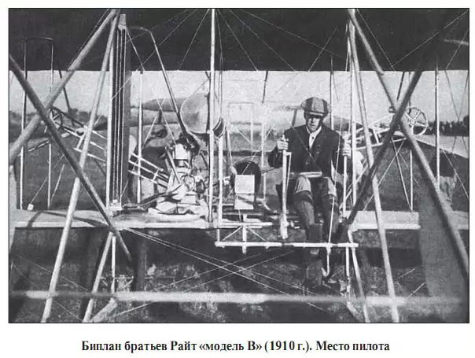
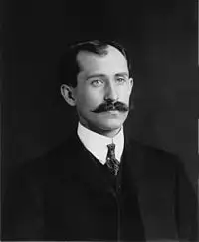
Бра́тья Уи́лбур и О́рвил Райт (англ. Wilbur Wright (1867—1912) и англ. Orville Wright (1871—1948)) — два американца, за которыми в большинстве стран мира признаётся приоритет[1][2][3] изобретения и постройки первого в мире самолёта

Slide 16
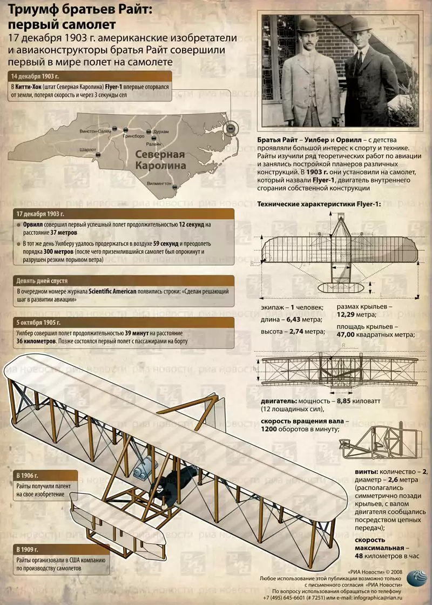

Slide 17
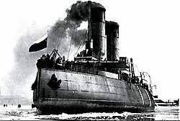
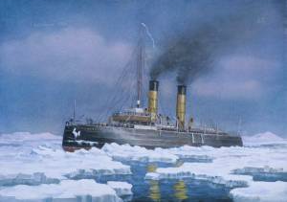
Ермак — ледокол русского и советского флотов. Первый в мире ледокол арктического класса. Назван в честь русского исследователя Сибири — Ермака Тимофеевича. В ноябре 1897 года правительство выделяет деньги на постройку ледокола и комиссия во главе с адмиралом Макаровым приступает к разработке технических условий. В составе комиссии были Д. И. Менделеев, инженеры Н. И. Янковский и Р. И. Рунеберг, Ф. Ф. Врангель и другие. Ледокол был заложен в Ньюкасле на стапелях английской фирмы Armstrong Whitworth в декабре 1897 года по заказу России. Это было первое в мире судно подобного класса, способное форсировать тяжелые льды двухметровой толщины. «Ермак» был спущен на воду на месяц позже контрактного срока и после заводских испытаний был принят в эксплуатацию

Slide 18
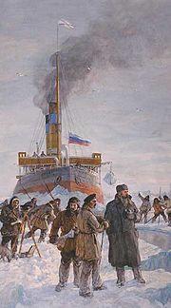
Из истории ледокола « Ермак»
Первая мировая война
14 ноября 1914 года ледокол был зачислен в состав Балтийского флота и продолжал осуществлять проводку кораблей и судов в Финском заливе. Когда в феврале 1918 года германские войска подошли к Ревелю, ледокол вывел из порта все способные двигаться корабли и привел их в Гельсингфорс. Вскоре в походе из Гельсингфорса в Кронштадт «Ермак» вместе с другими ледоколами провел 211 боевых кораблей, вспомогательных и торговых судов через Финский залив.

Slide 19
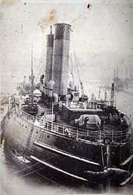
Послевоенные годы
26 марта 1949 года в связи с полувековым юбилеем «Ермак» был награждён орденом Ленина (за боевую деятельность в годы Великой Отечественной войны и освоении Северного морского пути.
В 1955 году в июле-сентябре провел по Северному морскому пути караван кораблей во главе с крейсером «Адмирал Сенявин» (в состав каравана входили крейсер «Дмитрий Пожарский», 10 подводных лодок и около 15 гражданских судов).
В 1963 году ледокол был списан, попытки сохранить его как памятник-музей успеха не имели и в следующем году он пошёл на слом.

Slide 20
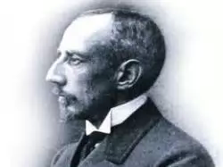
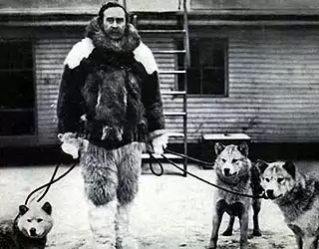
Покорение Северного и Южного полисов
Руаль Амундсен (16 июля 1872, Борге, Норвегия — 17 июня 1928, Арктика), норвежский полярный путешественник и исследователь.
Роберд Эдвард Пири (1856-1920), американский морской офицер и исследователь Арктики.

Slide 21
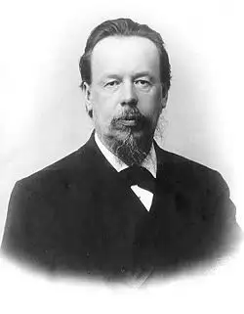
Алекса́ндр Степа́нович Попо́в
Изобретение радиосвязи – одно из самых выдающихся достижений человеческой мысли и научно-технического прогресса. Потребность в совершенствовании средств связи, в частности установлении связи без проводов, особенно остро проявилась в конце XIX в., когда началось широкое внедрение электрической энергии в промышленность, сельское хозяйство, связь, на транспорте (в первую очередь морском) и т. д.

Slide 22
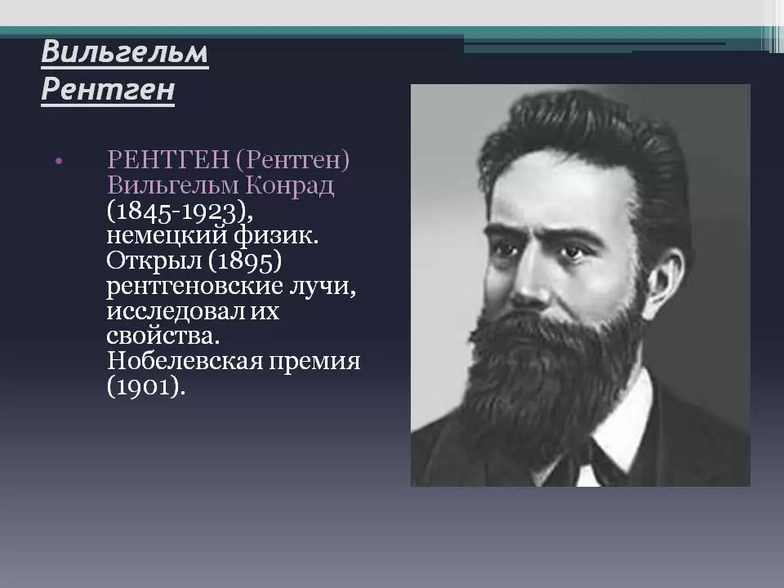
Ученые исследовали разнообразные излучения и углубляли представления о строении атома. Супруги Кюри, физик из Германии М. Планк и другие исследовали атом и никакие опасности их не могли остановить.

Slide 23
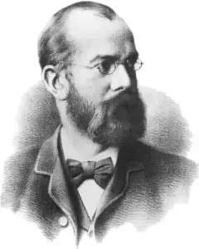
Биология и медицина.
Труды по выявлению возбудителей инфекционных болезней и разработке методов борьбы с ними. Сформулировал критерии этиологической связи инфекционного заболевания с микроорганизмом (триада Коха). Открыл (1882) возбудителя туберкулеза («палочка Коха»). Впервые выделил чистую культуру возбудителя сибирской язвы, доказал ее способность к спорообразованию. Предложил способы дезинфекции. Нобелевская премия (1905)
Немецкий врач и
бактериолог
Генрих Герман Роберт

Slide 24
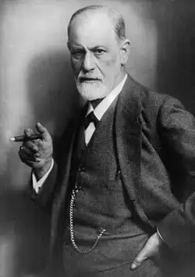
Зигмунд Фрейд наиболее известен как основатель психоанализа, который оказал значительное влияние на психологию, медицину, социологию, антропологию, литературу и искусство XX века[2][3]. Воззрения Фрейда на природу человека были новаторскими для его времени и на протяжении всей жизни исследователя не прекращали вызывать резонанс в научном сообществе. Интерес к теориям учёного не угасает и в наши дни

Slide 25
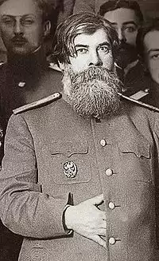
Проводил исследования тончайших
из материй- человеческого мозга
В. М. Бехтерев

Slide 26
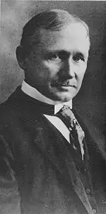
Наука и организация производства.
Тейлор Ф. У. – выдающийся американский исследователь и управленец-практик, положивший начало научной организации труда и рационализации в сфере управления, основоположник менеджмента, представитель научной школы управления.
Ф. У. Тейлор определил четыре научных принципа управления, которые предопределяют его взгляд на рациональную организацию: внедрение экономных методов работы; профессиональный отбор и обучение работников; расстановка кадров; сотрудничество администрации и исполнителей. Его теорию изучил и применил на производстве американский автопроизводитель г. Форд, так в его цехах установили ленту –конвейер, что дало возможность на сборку автомобилей тратить в 3-4 раза меньше времени. .
Фредерик
Уинслоу Тейлор

